Slide 2
Úrazová chirurgie
Denisa Macková, Ústav zdravotnických věd, LF MU Brno

Slide 3
Traumatologie = definice pojmů
Traumatologie = úrazová chirurgie
(nauka o úraze)
Poranění
Porucha zdraví vzniklá úrazem
(Vulneratio seu laesio traumatica)
Úraz
(Trauma)
Otevřené poranění
Porušená kožní/slizniční integrita
(Vulneratio aperta)
Uzavřené poranění
Není porušena kožní/slizniční integrita
(Vulneratio occlusa)
Traumatolog
Lékař specializující se na léčbu poranění
Úrazový děj
Událost, při které dochází ke vzniku úrazu
(vliv mechanický, chemický, fyzikální, biologicky)
Traumata vznikají na růžných orgánových systémech
Nutná mezioborová spolupráce
Traumatolog vyjma léčby poranění zajišťuje koordinaci
multioborových týmů
Polytrauma
Současné poranění nejméně dvou tělesných systémů,
z nichž postižení alespoň jednoho z nich nebo jejich kombinace
ohrožují základní životní funkce jedince.
Těžké monotrauma
Devastující poranění jedné části těla, které znemožňuje jeho funkci.
Megatruma
Celkově devastující trauma nebo ztrátové poranění.
Sdružené poranění
Poranění více částí těla, ale nedochází k ohrožení života.

Slide 4
Dělení úrazů dle příčiny vzniku
Domácí
Pracovní, průmyslové
Pracovní, zemědělské
Dopravní
Sportovní a tělovýchovné
Kriminální
Vada stroje/pomůcky/materiálu
Nepořádek
Chybná organizace práce
Absence zaškolení
Vliv omamných látek
Nedbalost
Nemoc
Únava
Věk (mládí, stáří)
Nepředvídatelný zásah živelných
a živočišných sil
Důvody

Slide 5
Národní registr úrazů v ČR
ÚZIS ČR (r. 2004 a následný postupný rozvoj registru, iniciátor prof. MUDr. Petr Gál, Ph.D.)
Povinnost poskytovatele lůžkové péče provést záznam o úrazu, který vyžadoval hospitalizaci (při ukončení hospitalizace)
Evidence úrazů, navýšení kvality péče, mezinárodní srovnání
Čtyři typy záznamů:
Dětské lehké úrazy x Závažné úrazy dětí
Lehké úrazy dospělých x Závažné úrazy dospělých
Záznam obsahuje informace o úrazu:
Okolnosti vzniku
Příčiny vzniku
Místo / čas
Rychlost zásahu poskytovatele zdravotních služeb
Způsob transportu
Identifikace poskytovatele zdravotních služeb
Národní registr úrazů - ÚZIS ČR (uzis.cz), ČSÚCH – Česká společnost úrazové chirurgie (csuch.cz)

Slide 6
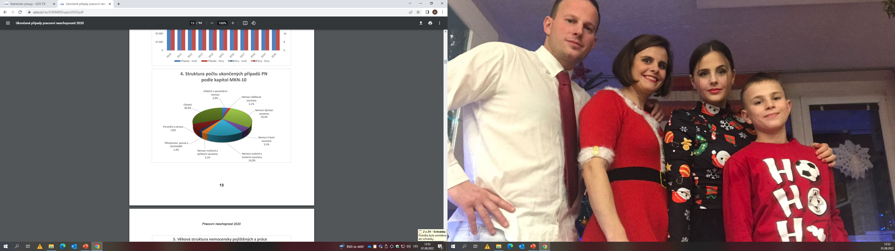
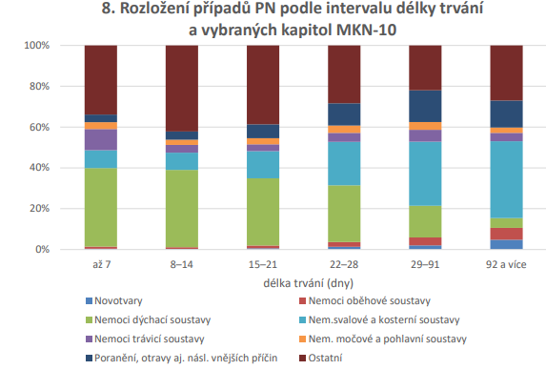
Statistika: pracovní neschopnost pro poranění, otravy: rok 2020
Pohlaví | počet
muž | 114 160
žena | 64 391

Slide 7
Statistika: pracovní neschopnost pro poranění, otravy
Rok | 1985 | 1990 | 1995 | 2000 | 2005 | 2010 | 2015 | 2016 | 2017 | 2018 | 2019 | 2020
Počet PN pro úraz, otravu | 11 809 | 12 223 | 10 859 | 8 690 | 7 541 | 4 132 | 3 927 | 4 056 | 4 098 | 4 040 | 4 088 | 3 807
Průměrná délka (ve dnech) PN pro úraz, otravu | 23,3 | 24,9 | 34,9 | 38,9 | 44,4 | 52,8 | 51,9 | 51,5 | 52,1 | 51,9 | 53,0 | 56,8
Věk | Do 19 | 20 - 24 | 25 - 29 | 30 - 34 | 35 - 39 | 40 - 44 | 45 - 49 | 50 - 54 | 55 - 59 | 60 - 64 | 65 a více
Počet PN pro úraz, otravu | 14 952 | 9 463 | 4 914 | 3 827 | 3 242 | 3 031 | 3 307 | 3 555 | 3 653 | 3 537 | 2 027
Přepočet na 100 000 nemocensky pojištěných
Přepočet na 100 000 nemocensky pojištěných

Slide 8
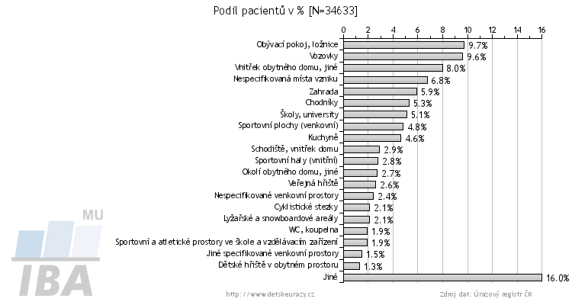
Úrazy v dětském věku
Národní registr dětských úrazů (NRDU)
Úrazy ve věku 0 – 18 let, registrují se úrazy vyžadující hospitalizaci
V období 2009 – 2015: 34 725 úrazů dětí, které vyžadovaly hospitalizaci
Mechanizmus vzniku:
Pády z výšky/ze schodů
Kontakt s pohybujícím se nebo statickým předmětem
Udeření jinou osobou
Opaření
40,3 % úrazů v domácím prostředí
21,8 % sportoviště
12,0 % v dopravě
11,9 % úrazy ve volném čase –mimo domov
9,5 % ve škole
Prevence úrazů - Program prevence dětských úrazů (detibezurazu.cz)

Slide 9
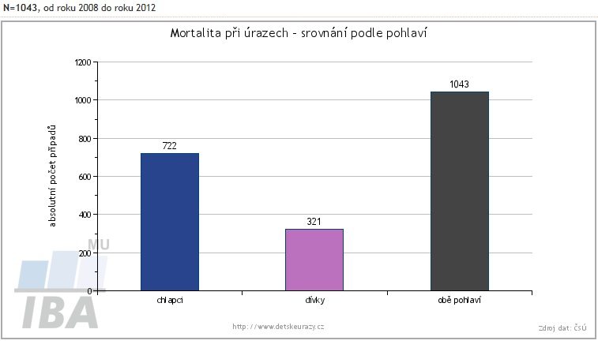
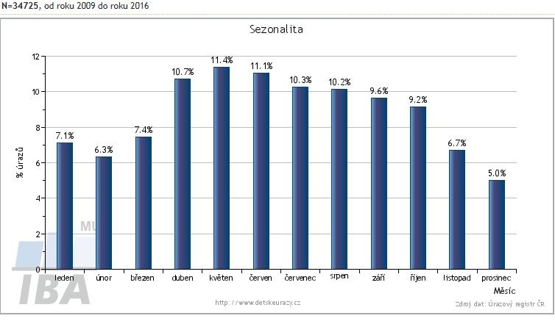
Úrazy v dětském věku
4,5 % dětí s úrazem bylo přímo ohroženo na životě
Typy úrazu
Fraktura 39,6 %
Otřes mozku 19,5 %
Zhmoždění 12,6 %
Otevřená rána 5,1 %
Popálení 3,3 %
Dotčená část těla
Hlava 18,5 %
Distální část předloktí 11,1 %
Distální část humeru 8,0 %
Lebka 6,6 %
Bérce a stehno (shoda) 2,9 %
Rizikové měsíce
Květen
Červen
Duben
Července a srpen

Slide 10
Schéma zajištění péče po úrazu
Laická první pomoc
Ambulantní péče
X
Lůžková péče
Nespecializovaná ZZ
Specializovaná traumacentra
X
Urgentní
Intenzivní
Standartní
V
Ý
S
L
E
D
E
K
Primární ošetření
Transport
Přednemocniční odborná první pomoc
Integrovaný zdravotnický záchranný systém
  Zdravotnická záchranná služba
  Hasiči
  Policie
Primární ošetření
Transport
Komplexní diagnostická a léčebná péče
Aspekty: kvality, času

Slide 11
Klinický výsledek po traumatu
Akutní trauma < 3 měsíce
Prolongující trauma > 3 měsíce
Chronický stav > 6 měsíců
Komplexní rehabilitační péče
Obnovení tělesných funkcí
Obnova rodinných rolí
Obnova sociálních rolí
Obnova pracovního zařazení (předchozí zaměstnání/jiné zaměstnání)
Obnova seberealizace
Plná rekonvalescence
X
Invalidita částečná/úplná
Léčba
Závažnost úrazu
Stav jedince
Výsledek

Slide 12
Předpoklady pro léčbu úrazů
Bezprostřední období
Znalost úrazových mechanizmů a jejich následků
Resuscitace životních funkcí
Detekce a léčba šoku
Znalosti přípravy k akutním diagnostickým postupům a operacím
Znalosti traumatologie
Znalosti přidružených chorob a těhotenství
Post-urgentní péče
Detekce a léčba syndromu multiorgánové disfunkce
Zajištění adekvátní nutrice
Obnova a ochrana mozkových funkcí
Zajistní adekvátní umělé plicní ventilace
Prevence HAI (VAP, katétrové sepse…)
Léčba septického šoku
Detoxikační mimotělní eliminační metody

Slide 13
Úmrtí spojení s úrazy
Bezprostřední poúrazových úmrtí:
Do 30 min po úrazu
50 % poúrazových úmrtí
Těžké poranění mozku a krční páteře, poranění srdce a ruptury velkých cév
Časné poúrazové úmrtí:
Do 4 hodin od úrazu
30 % poúrazových úmrtí
Nedostatečná ventilace (obstrukce DC, hemopneumothorax), velké ztráty cirkulující objemu krve (lacerace sleziny a jater), intrakraniální krvácení
Pozdní poúrazové úmrtí:
20 % poúrazových úmrtí
Akutní plicní a multiorgánové selhání, sepse, embolizace

Slide 14
Traumacentra
Centrum vysoce specializované traumatologické péče, které zajišťuje komplexní diagnostickou a léčebnou péči o triáž pozitivní pacienty a pacienty s těžkými úrazy
Požadavky upraveny: Věstník MZ 15 ze dne 13. 10. 2015
Satut udělován na dobu max. 5 let
Traumacentra
Centra vysoce specializované traumatologické péče pro dospělé
(12 center)
Centra vysoce specializované traumatologické péče pro děti
(8 center)
Centra vysoce specializované péče o pacienty s popáleninami
(3 centra)

Slide 15
Traumacentra
Centra vysoce specializované traumatologické péče pro dospělé
Nemocnice České Budějovice, a.s.
Fakultní nemocnice Brno
Fakultní nemocnice Plzeň
Fakultní nemocnice Hradec Králové
Fakultní nemocnice v Motole
Fakultní nemocnice Olomouc
Fakultní nemocnice Ostrava
Krajská nemocnice Liberec
Krajská zdravotní, a.s. – Masarykova Nemocnice v Ústí nad Labem, o.z.
Ústřední vojenská nemocnice – Vojenská fakultní nemocnice
Fakultní nemocnice Královské Vinohrady
Krajská nemocnice T. Bati, a.s.
Centra vysoce specializované traumatologické péče pro děti
Nemocnice České Budějovice, a.s.
Fakultní nemocnice Brno
Fakultní nemocnice Plzeň,
Fakultní nemocnice Hradec Králové
Fakultní nemocnice v Motole
Thomayerova nemocnice Praha
Fakultní nemocnice Ostrava
Krajská zdravotní, a.s. – Masarykova Nemocnice v Ústí nad Labem, o. z.
Centra vysoce specializované péče o pacienty s popáleninami
Fakultní nemocnic Královské Vinohrady
Fakultní nemocnici Brno
Fakultní nemocnici Ostrava

Slide 16
Traumacentrum
Věstník MZ ČR 15-2015.pdf (mzcr.cz)
Pravidelně aktualizuje Traumatologický plán
Zadává data do Národního registru úrazů
Provádí výzkum, zapojuje se do národních i mezinárodních výzkumných projektů
Zavádí výsledky lékařské vědy do praxe, - zajišťuje specializační vzdělávání,
Je akreditováno Ministerstvem zdravotnictví pro uskutečňování vzdělávacího programu pro obor specializačního vzdělávání traumatologie, chirurgie, ortopedie a traumatologie pohybového ústrojí a anesteziologie a intenzivní medicína 2. stupně.
PERSONÁL:
Vedoucí lékař (spec. Traumatologie, 10 let praxe, celý úvazek), děti spec. dětská traumatologie nebo chirurgie, popáleniny spec. popáleniny
Trauma týmy: 3 dospělí (vedoucí týmu – odpovědný za tiráž a organizaci péče: spec. traumatolog nebo chirurg, 10 let praxe, plný úvazek), 2 děti spec. vedoucího týmu dětská chirurgie nebo traumatologie
Lékaři
≤ 32 lékařku se specializací v chirurgii (odbornost blíže specifikována), děti ≤ 5, popáleniny ≤ 8
Nelékařský zdravotnický personál
Sestry, klinický psycholog, fyzioterapeut, sanitář (vzdělání, délka praxe, úvazek blíže specifikován)
TECHNICKÉ A VĚCNÉ VYBAVENÍ:
Zobrazovací technika/přístroje: RTG, CT, MRI, SONO, vaskulární a nevaskulární intervenční radiologické metody
Laboratoře: biochemická, hematologická, mikrobiologická
Operační sály: (vybavení blíže specifikováno)
Heliport
LŮŽKA
Urgentní příjem: ≤ 5 lůžek, děti ≤ 2
JIP: ≤ 10 lůžek, děti ≤ 2, popáleniny ≤ 5
ARO: ≤ 6 lůžek, děti ≤ 4
ODD: ≤ 30 úrazová chirurgie + min. 100 chirurgických lůžek, děti ≤ 20, popáleniny ≤ 10
RHB lůžka: 15 pro potřeby traumacentra, pro děti a popáleniny nespecifikováno
Možnost mezioborové spolupráce (zastoupení specializací blíže specifikováno)

Slide 17
Traumacentra pro dospěle - indikace
Polytrauma
Kraniocerebrální poranění s přetrvávající poruchou vědomí a závažnou neurologickou symptomatologií
Závažné maxilofaciální poranění, především s postižením očnice, s obturací horních cest dýchacích a s poruchou skusu
Poranění krčních cév, průdušnice a brachiálního plexu
Sériová zlomenina žeber s nestabilitou hrudní stěny, závažné krvácení do hrudníku a mediastina, velkých bronchů
Závažná poranění nitrobřišních a retroperitoneálních orgánů, zejména dilacerace jater
Dislokované zlomeniny pánevního kruhu
Sdružené poranění s dislokovanou zlomeninou acetabula
Sdružené poranění se závažnými nitrokloubními zlomeninami postihující velké klouby
Zlomeniny dlouhých kostí sdružené s cévním a nervovým poraněním
Rozsáhlé devastace měkkých tkání a končetinová amputační poranění vyžadující kooperaci traumatologa a mikrochirurga
Závažná poranění obratlů, poranění míchy
Střelná, bodná a střepinová poranění spojená s ohrožením vitálních funkcí

Slide 18
Traumacentra pro děti - indikace
Polytrauma
Kraniocerebrální poranění s přetrvávající poruchou vědomí a/nebo závažnou neurologickou symptomatologií
Závažné poranění hrudní, nitrobřišní a retroperitoneálních orgánů, zvláště při sdruženém poranění
Závažné maxilofaciální poranění
Závažné zlomeniny:
  vícečetné zlomeniny
  etážové vícečetné zlomeniny ipsilaterální i kontralaterální, zvláště v oblasti fýz
  závažné, rozsáhlé otevřené zlomeniny s větší ztrátou krytu měkkých tkání, nebo s rozsáhlým poškozením měkkých tkání, periferních nervů, kompartmentový syndrom
  nereponibilní, nestabilní a závažné atypické suprakondylické zlomeniny humeru
  dislokované zlomeniny pánevního kruhu, zvláště při sdruženém poranění
  zlomeniny acetabula, v oblasti ypsilonové chrupavky
  zlomeniny krčku femuru
  fyzární poranění a nitrokloubní zlomeniny s nejasnou diagnózou
  tříštivé a dislokované zlomeniny obratlů.

Slide 19
Triáž
Třídění pacientů, kteří utrpěli úraz, dle závažnosti stavu.
Systematické směřováni pacientů dle závažnosti stavu k způsobilému poskytovateli péče
Hodnocení na místě úrazu:
Hodnoty fyziologických funkcí
Anatomické poranění
Mechanizmus úrazu
Zohlednění věku a komorbidit
Tiráž pozitivní pacient (přímé ohrožení života)
X
Tiráž negativní pacient
(pacient bez přímého ohrožení života)
Traumacentrum
Předem informovat
Spádové zdravotnické zařízení, které je schopné poskytnout péči

Slide 20
Parametry triáže zraněných dle Věstníku MZČR 15 -2015
Při zjištění pozitivity v jedné oblasti je pacient považován za triáž pozitivního.
F = fyziologické ukazatele
GCS < 13
TK systolický < 90 mmHg
A = anatomická poranění
Pronikající kraniocerebrální
M = mechanizmu úrazu
Pád z výšky > 6 m
Počet dechů <10 nebo > 24
Přetrvávající poúrazová paréza/plegie
Nestabilní hrudní stěna
Pronikající hrudní poranění
Pronikající břišní poranění
Nestabilní pánevní poranění zlomeniny ≥ 2 dlouhých kostí
Přejetí/stražení vozidlem
Sražení rychlost ≥ 35 km/hod
Katapultáž z vozidla
Zaklínění ve vozidle
Smrt spolujezdce
Zavalení těžkým předmětem
P = pomocná kritéria
Věk > 6 let nebo < 60 let
Kardiopulmonální choroba
Vliv psychotropních a omamných látek

Slide 21
Parametry triáže popálených dle Věstníku MZČR 15 -2015
Plocha – dospělý (děti od 15 let)
I. st. > 50 % TBSA
Plocha - děti
Děti 0 - 2 roky
I. st. > 5 % TBSA
Lokalizace: popálenina ≥ II. st
II. st. > 20 % TBSA
III. st. > 5 % TBSA
II. st. > 2 % TBSA
IIb. -III st. při jakémkoliv rozsahu
Děti 2 - 8 let
I. st. > 15 % TBSA
II. st. > 5 % TBSA
IIb. -III st. při jakémkoliv rozsahu
Obličej
Ruce
Nohy
Genitál
I. st. > 30 % TBSA
II. st. > 10 % TBSA
IIb. -III st. při jakémkoliv rozsahu
Děti 8 - 15 roků

Slide 22
Skórovací systémy u traumatizovaných pacientů
Vyhodnotit stav pacienta
Skórovací systémy
RTS (TS)
ISS
TRISS
Zahájit neodkladnou péči v terénu
Algoritmy
ATLS protokol
Transport do zdravotnického zařízení, které je dle stavu pacienta schopno poskytnout adekvátní péči
AIS
PTS

Slide 23
Oblasti skórovacích systémů traumat
Slouží k predikci stavu, potažmo k určení nutnosti zásahu
Anatomickou závažnost (lokalizaci na těle)
Fyziologická poruchu
Zranitelnost jedince (věk, pohlaví, tělesná konzistence…)
Vstup:
Zranitelnost jedince
Anatomické poranění
Fyziologická porucha
Péče (variace v systému péče a v péči o pacienta)
Výstup:
Přežití/nepřežití
Postižení neurologické (dočasné/trvalé)
Postižení muskuloskeletální (dočasné/trvalé)
Postižení orgánové (dočasné/trvalé)

Slide 24
AIS škála
Abbreviated Injury Scale = Zkrácená škála zranění
Poprvé publikována r. 1969 (revize
Hodnocení rozsahu zranění, vytvořena Association for the Advancement of Automotive Medicine (AMA)
Je skórovací systém založená na ANATOMICKÉ lokalizaci
Škála anatomické lokalizace:
Hlava (lebka, mozek)
Obličej (oči, uši, pusa)
Krk a hrdlo
Hrudník
Břicho a pánev (abdominální a pánevní orgány)
Páteř (obratle, mícha)
Horní končetiny (včetně ramene)
Dolní končetiny (včetně pánve)
Krycí systém (kůže, sliznice, popáleniny, rány…)
Škála závažnosti:
0 = žádné zranění
1 = malé zranění
2 = střední
3 = vážné
4 = těžké
5 = kritické
6 = neslučitelné se životem
Anatomické lokalizace | Specifikace | Skóre závažnosti
Horní končetina | Bolest ramene | 0
Dolní končetina | Podvrtnutí kotníku | 1
Dolní končetina | Uzavřená zlomenina tibie bez dislokace | 2
Hlava/lebka | Zlomenina baze lební | 3
Břicho a pánev | Neúplná transekce aorty | 4
Břicho a pánev | Komplexní tržná rána jater | 5
Hlava/mozek | Tržná rána mozkového kmene | 6
https://www.bmj.com/content/348/bmj.g1142

Slide 25
ISS škála
Injury Severity Score = Skóre závažnosti zranění
Je skórovací systém založená na ANATOMICKÉ lokalizaci
K výpočtu je nezbytná blžší diagnostika, což znemožňuje její terénní využití
Část těla | Typ poranění | Body
Hlava a krk | Kontuze mozku | 3
Obličej | Epistaxe | 1
Hrudník | Bez poranění | 0
Břicho | Ruptura jater | 5
Končetiny | Bez poranění | 0
Krycí systém | Oděrky, řezná rána | 2
Výpočet skóre | Součet tří nejvyšších skóre na druhou SSI = 5² + 3² + 2² = 25 +9 + 4 SSI =38
SSI < 8 lehké poranění SSI > 19 těžké poranění SSI > 25 velmi těžké poranění
Škála anatomické lokalizace:
Hlava a krk
Obličej
Hrudník
Břišní a pánevní orgány
Končetiny
Krycí systém (kůže, sliznice, popáleniny, rány…)
Škála závažnosti:
0 = žádné zranění
1 = malé zranění
2 = střední
3 = vážné
4 = těžké
5 = kritické
6 = neslučitelné se životem
https://www.bmj.com/content/348/bmj.g1142

Slide 26
TS skóre
Stupně závažnosti TS | Počet bodů | Přežití
I. | 16 - 11 | 100 – 70 %
II. | 10 - 7 | 60 -20 %
II | 6 - 0 | 10 - 0 %
Trauma Score= Skóre traumatu
Je skórovací systém založená na REAKCI ORGANIZMU na zranění (fyziologická porucha)
Využití v terénních podmínkách
Dýchání
Počet dechů | body
10 -24 | 4
25 - 35 | 3
> 35 | 2
< 10 | 1
0 | 0
Způsob dýchání | body
Klidné | 1
Namáhavé | 0
Systolický krevní tlak
mmHg | body
> 90 | 4
89 -70 | 3
69 - 50 | 2
< 50 | 1
0 | 0
Rychlost kapilárního návratu
sekund | body
< 2 | 2
> 2 | 1
Nepřítomen | 0
Glasgowská stupnice hloubky bezvědomí
Body GCS | body
14 -15 | 5
11 - 13 | 4
8 – 10 | 3
5 - 7 | 2
3 - 4 | 1
https://www.bmj.com/content/348/bmj.g1142

Slide 27
RTS skóre
Revised Trauma Score = Revidované skóre traumatu
Je skórovací systém založená na REAKCI ORGANIZMU na zranění (fyziologická porucha)
Využitelný v terénních podmínkách
Hodnota se stanovuje na základ prvního měření
Po provedení intubace již nelze vyjádřit
Glasgowská stupnice hloubky bezvědomí
Body GCS | body | faktor
13 -15 | 4 | 0,9398
9 - 12 | 3
6 – 8 | 2
4 - 5 | 1
3 | 0
Systolický krevní tlak
mmHg | body | faktor
> 89 | 4 | 0,7362
76 - 86 | 3
50 - 75 | 2
1 - 49 | 1
0 | 0
Dýchání
Počet dechů | body | faktor
10 - 29 | 4 | 0,2908
> 29 | 3
6 - 9 | 2
1 - 5 | 1
0 | 0
Výpočet RTS
V každé oblasti počet bodů * faktor
Sečtou se hodnoty získané ze všech tří oblastí
Faktor
Je hodnota vyjádřená na základě regresivní analýzy v dat v databázi.

Slide 28
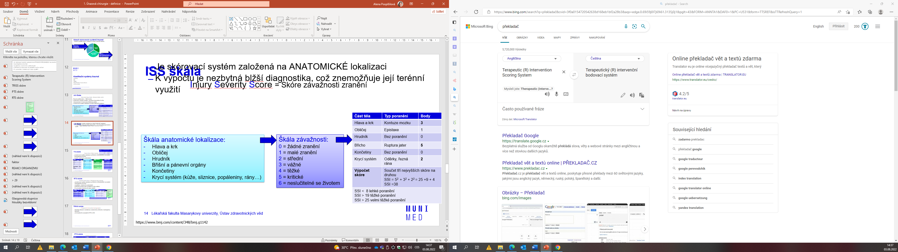
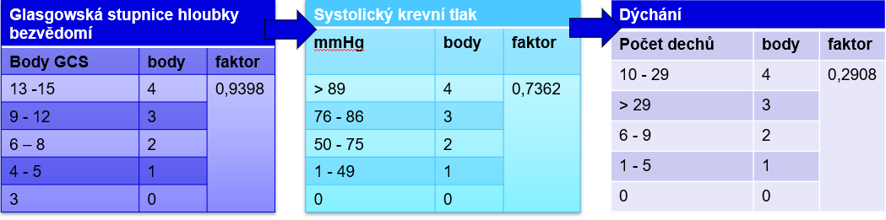
TRISS skóre
Terapeutic (R) Intervention Scoring System
Sdružuje dimenzi: zranitelnost, anatomickou disfunkci, fyziologickou disfunkci
Je komplexním propojením ISS a RTS
Věk
ISS
RTS
Odkaz za kalkulačky skórů
Trauma Injury Severity Score (TRISS) Calculator (mdapp.co)

Slide 29
PTS skóre
Pediatric Trauma Score
Oblast | + 2 body | + 1 bod | - 1 bod
Hmotnost | < 20 kg | 10 – 20 kg | > 10 kg
Dýchací cesty (dýchání) | Norma | Udržitelné | Neudržitelné
Systolický krevní tlak | ≤ 90 mmHg, pulz hmatný na periferii | 90 – 50 mmHg, pul hmatný na centrálních tepnách | < 50 mmHg, pulz nehmatný
CNS | Při vědomí | Porucha vědomí (obluzené vědomí) | Kóma
Rány | Nepřítomny | Malé (< 7cm, bez porušení fascie) | Rozsáhlé nebo vícečetné
Fraktury | Nepřítomny | Uzavřená zlomenina | Otevřená zlomenina nebo vícečetné zlomeniny
Hodnocení: 9 – 12 bodů = malé trauma 6 – 8 bodů = potenciální ohrožení života 0 – 5 bodů = ohrožení života > 0 = obvykle fatální stav

Slide 30
ATLS protokol
Advanced Trauma Life Support
Předpokladem pro dobrý klinický výsledek po úrazu je dostupnost, rychlost a kvalita poskytnuté péče
Protokol péče definuje její priority
Rok 1976
1. Krátké celkové zhodnocení
2. Primární zhodnocení
Zrakem - zřejmá poranění
Stručná anamnéza
Zajištění průchodnosti dýchacích cest
Zhodnocení kvality dýchání
Adekvátnost ventilace
Adekvátnost oxygenace
Zhodnocení stavu oběhového sytému
Zajištění vstupů do krevního řečiště
Resuscitace oběhu
Zhodnocení stavu kvality vědomí
GCS
Zornice
Bdělý, rekce na oslovení, bolest, nereagující
Zhodnocení celkového stavu
Viditelná poranění
Barva kůže….
A
Airway
B
Breathing
C
Cirkulace
D
Neurologický stav
E
Celkové vyšetření
3. Resuscitace
4. Sekundární ošetření
5. Definitivní ošetření

Slide 31
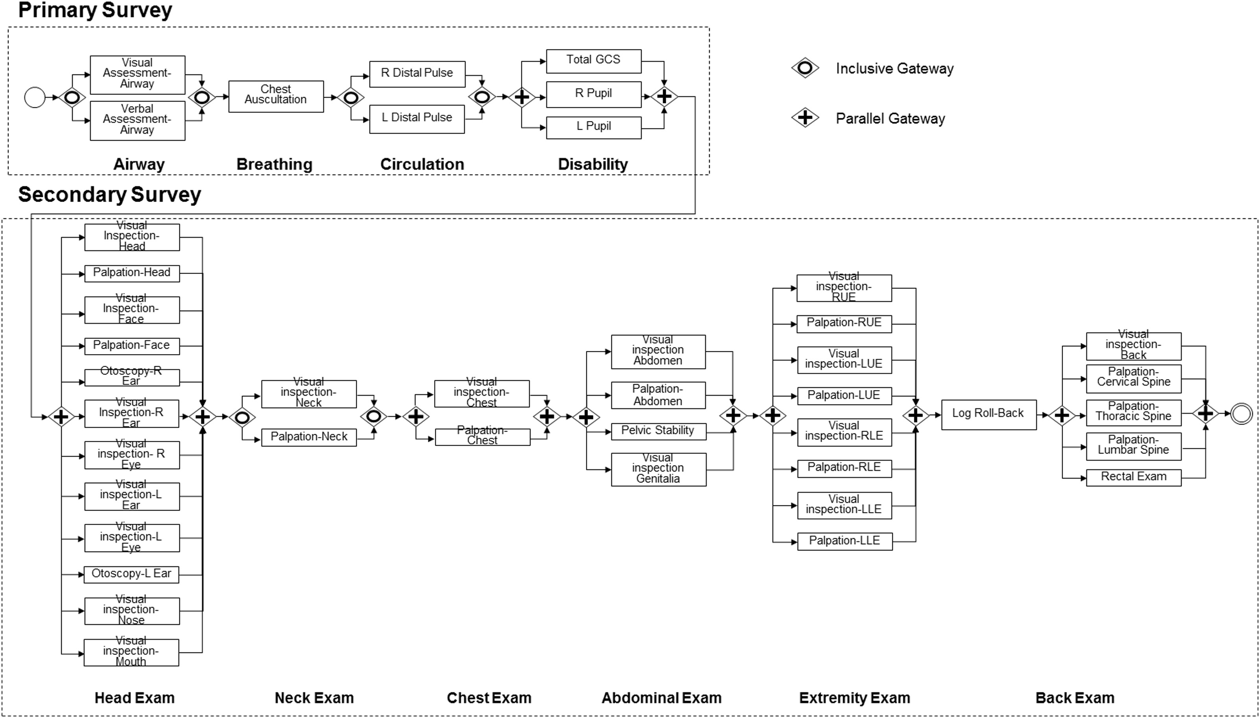
https://www.sciencedirect.com/science/article/pii/S0022480419301489#bib1
Délka příjezdového upozornění ovlivňuje dodržování ATLS
Délka příjezdového upozornění koreluje s personálním zabezpečením péče
Nejčastěji opomíjené kroky: vyšetření per rectum, monitorace GCS

Slide 32
Praktický postup
Zajištění dýchacích cest + dle indikace fixace krční páteře
Zajištění adekvátní ventilace = snaha o SpO2 95 %
Kontrola krevního řečiště: zajištění adekvátního přístupu do krevního řečiště = i u stabilních pacientů dvě periferní kanyly (NE distálně od zranění), dle klinické situace komprese krvácení, KPR
Aplikace krystaloidů a náhrad krevního objemu
Kontrola zdroje krvácení
Analgezie

Slide 33
Děkuji za pozornost

